Slide 1
J ♡ C

Slide 2

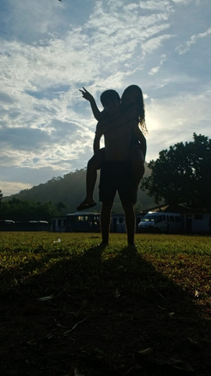
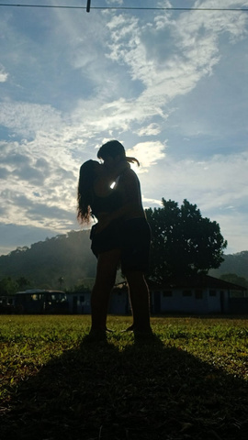
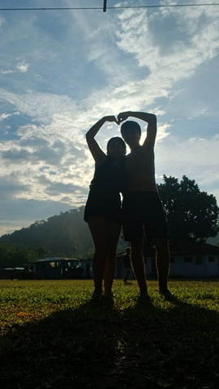

Slide 3

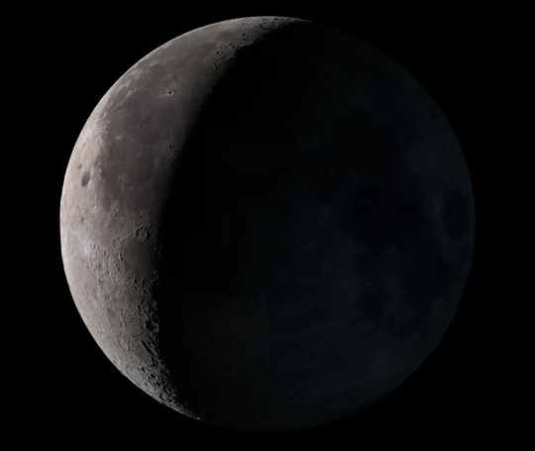
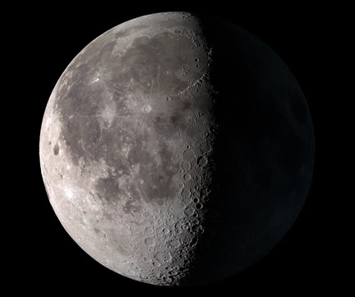
Eu + Você
13.07.2009
14.10.2009

Slide 4


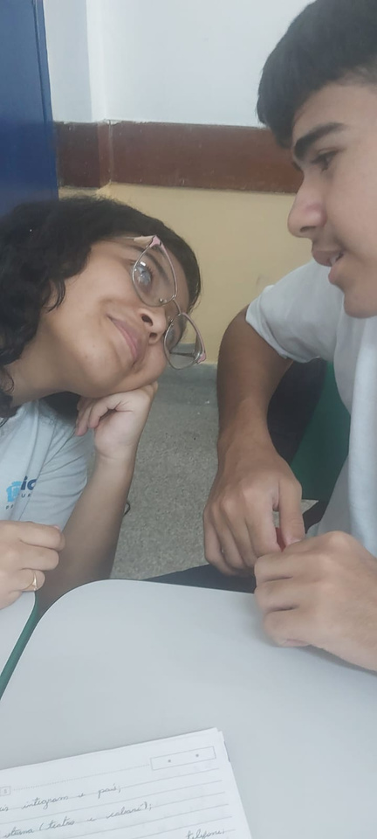

O mundo tem 5 oceanos, 7 mares, 6 continentes, 510 milhões de km da Terra, 8 bilhões de pessoas e mesmo assim eu consegui encontrar o amor da minha vida!

Slide 5

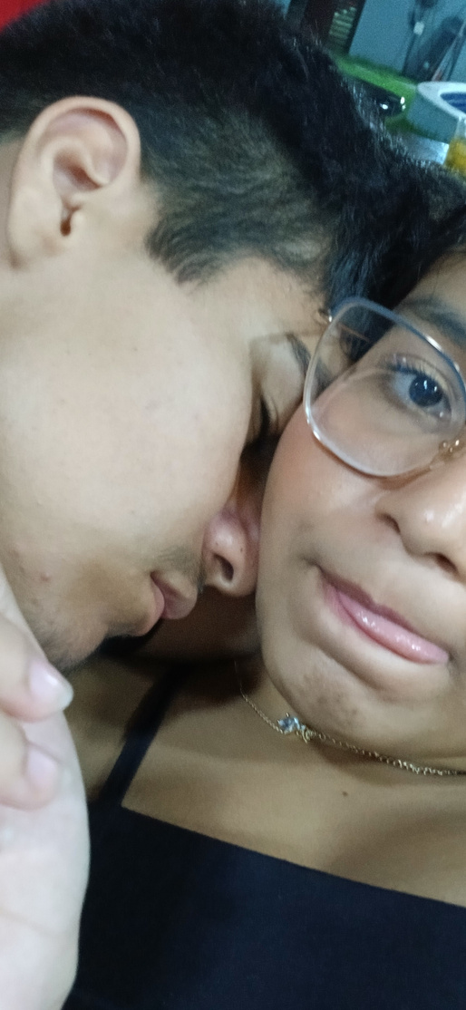

entre todos
os beijos
Depois
altos
baixos
de
e
alguns
A VIDA NOS UNIU

Slide 6

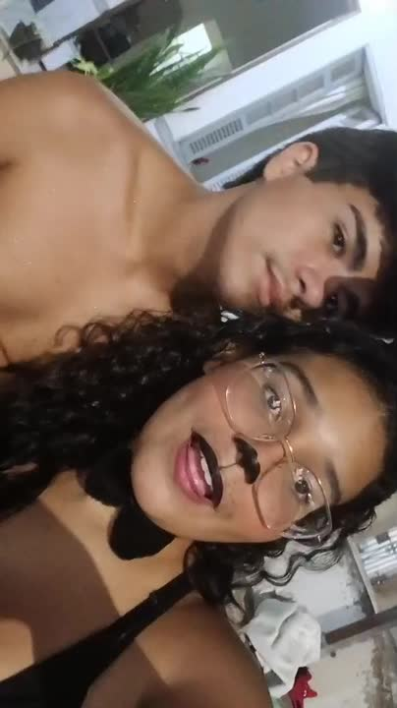

Que tenhamos sempre
Tudo o que desejo com você!

Slide 7



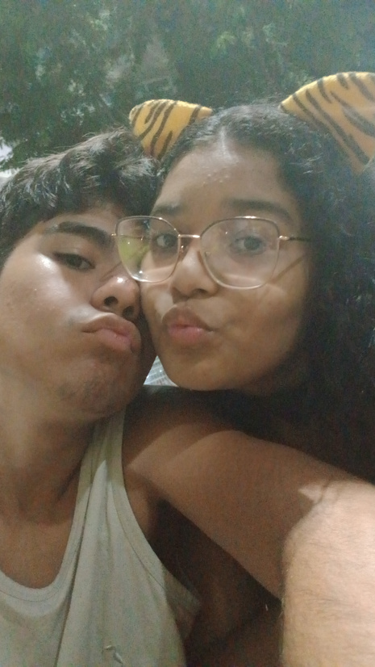

Nossas músicas no spotify
Die With A Smile
It Will Rain
Young And Beautiful
Te Vivo

Slide 8
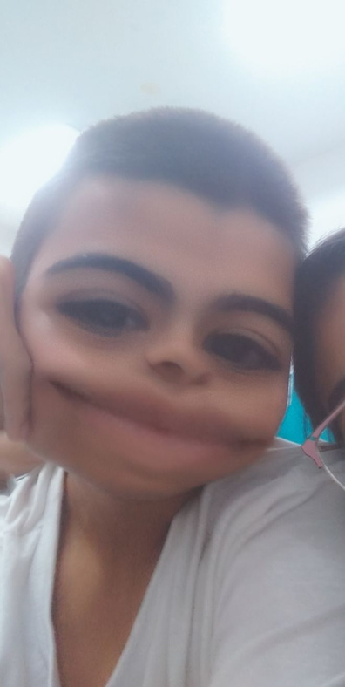
30.04.2023
O
Ínicio

Slide 9
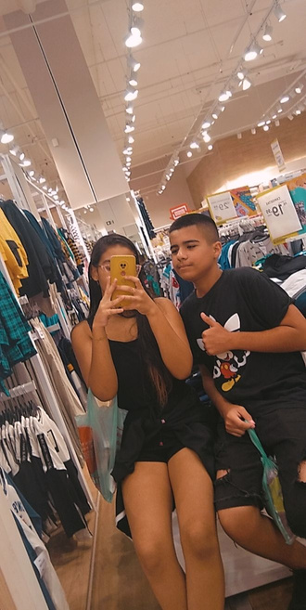
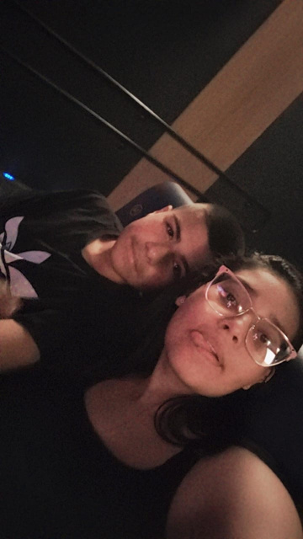
06.05.2023
Primeiro encontro

Slide 10

15.05.2023
Primeiro beijo

Slide 11
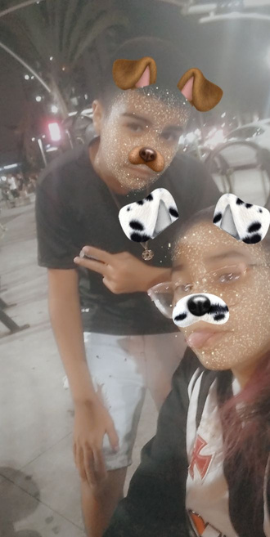
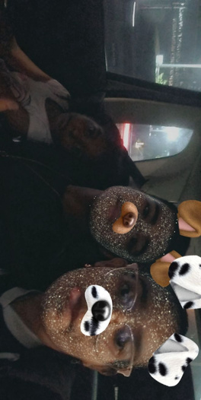
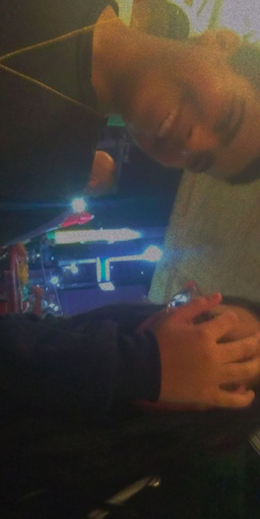
20.05.2023
Primeiro beijo, beijo

Slide 12

07.07.2023
Pedido de
Namoro

Slide 13
12.06.2025
Hoje
Terceiro dia dos namorados ao seu lado, 2 deles sendo sua namorada<<<3333

Slide 14
"Will you still love me when I'm no longer young and beautiful?
Will you still love me when I got nothing but my aching soul?
I know you will, I know you will, I know that you will
Will you still love me when I'm no longer beautiful?"
Eu te amo muito
Hoje e sempre!
"A gente não precisa tá colado pra tá junto
Os nossos corpos se conversam por horas e horas
Sem palavras, tão dizendo a todo instante um pro outro
O quanto se adoram
Eu não preciso te olhar pra te ter em meu mundo
Porque, aonde quer que eu vá, você está em tudo
Tudo, tudo que eu preciso, Te vivo"

Slide 15
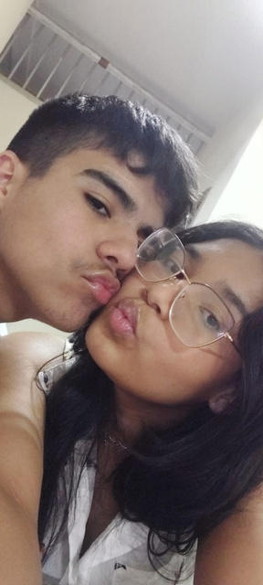
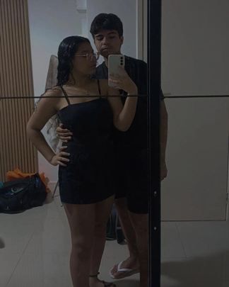
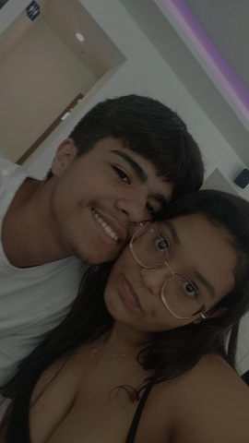
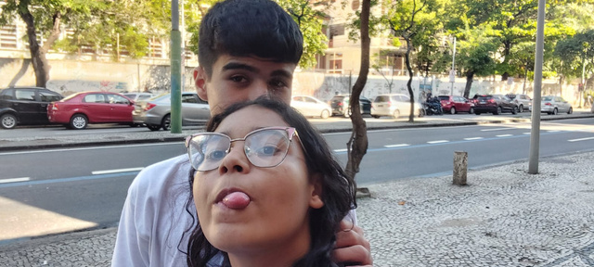
"'Cause there'll be no sunlight
If I lose you, baby
There'll be no clear skies
If I lose you, baby
Just like the clouds, my eyes will do the same
If you walk away, everyday it'll rain, rain, rain"
"Wherever you go, that's where I'll follow
Nobody's promised tomorrow
So I'ma love you every night like it's the last night
Like it's the last night
If the world was ending, I'd wanna be next to you
If the party was over and our time on Earth was through
I'd wanna hold you just for a while
And die with a smile
If the world was ending, I'd wanna be next to you"

